Slide 1
ВИБРАЦИЯ В ПОМЕЩЕНИЯХ
СН 2.2.4/2.1.8.566-96. ПРОИЗВОДСТВЕННАЯ ВИБРАЦИЯ, ВИБРАЦИЯ В ПОМЕЩЕНИЯХ
ЖИЛЫХ И ОБЩЕСТВЕННЫХ ЗДАНИЙ

Slide 2
Вибрация
сложный колебательный процесс, возникающий при периодическом смещении центра тяжести какого-либо тела от положения равновесия

Slide 3
Вибрация
движение точки (или тела) вокруг исходного положения, повторяющееся точно через определенные промежутки времени (периодически)

Slide 4
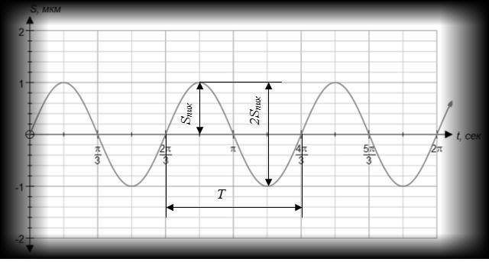

Рис.1 - Простейшая форма периодического колебания
Т - период колебания
2Smax – амплитуда колебания
Smax – вибросмещение
- Частота колебания

Slide 5
Классификация вибраций
1. По способу передачи на человека
2. По источнику возникновения
3. По характеру спектра
4. По частотному составу
5. По временным характеристикам

Slide 6
Методы снижения вибраций
1. Воздействие на источник
2. Отстройка от режима резонанса
3. Вибродемпфирование
4. Динамическое виброгашение
5. Вибропоглощение
6. Виброизоляция

